Slide 1
Тема: «Пристрої для введення та виведення
інформації"
Підготувала вчитель
інформатики Кравчина С.В.

Slide 2
Смайлики настрою
Покажіть, будь ласка, смайлик, який найбільше відповідає вашому теперішньому настрою.
Notes:
На даному маршрутному листі кожен з вас повинен відмітити свої досягнення та намалювати “смайлик” настрою”

Slide 3
Клавіатура

Slide 4
Принтер

Slide 5
Мишка

Slide 6
Монітор

Slide 7
Вправа «Мікрофон»
Пригадаємо, як комп’ютер допомагає вам та вашим батькам у житті?

Slide 8
Згадаємо правила з ТБ під час роботи за комп’ютером

Slide 9
Згадаємо з яких основних частин складається комп’ютер?
https://learningapps.org/view8143654

Slide 10
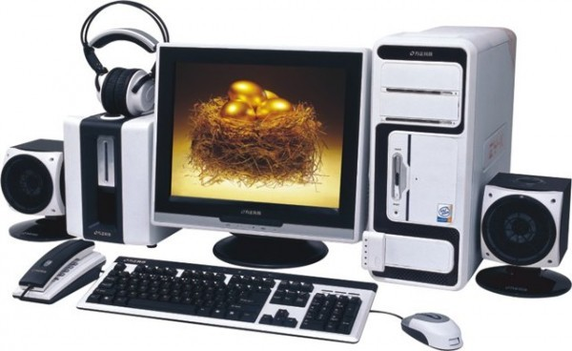
Що ж таке комп'ютер?
Системний блок
Монітор
Колонки
Миша
Клавіатура

Slide 11
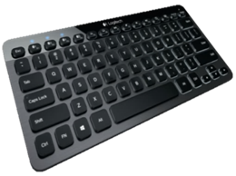
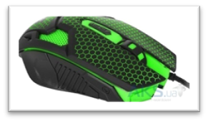
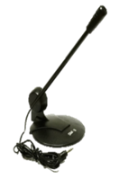
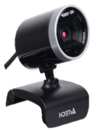
клавіатура
комп’ютерна миша
Пристрої введення інформації
мікрофон
сканер
веб-камера

Slide 12
Фізкультхвилинка
Відстань від очей до екрану монітора – 20 см
В комп’ютерний клас діти заходять спокійно, не штовхаючи один одного
За комп’ютером можна їсти та пити
Працюючи з клавіатурою потрібно спокійно і легенько натискати на клавіші
Працювати за комп’ютером треба чистими і сухими руками
Можна торкатися дротів та розеток
Починаємо роботу за комп’ютером тільки з дозволу учителя

Slide 13
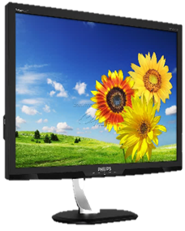
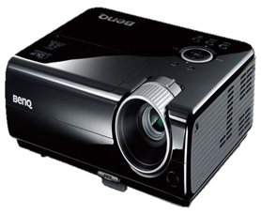
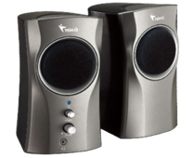
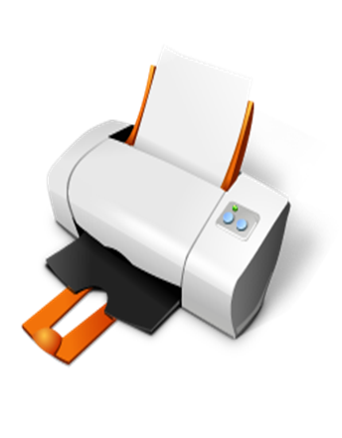
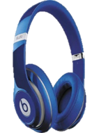
проєктор
монітор
колонки
Пристрої виведення інформації
принтер
навушники

Slide 14
Вправа для очей

Slide 15
Робота за комп'ютером
1. Повторення правил роботи за комп'ютером
2. Завдання
https://learningapps.org/view2761186
https://learningapps.org/view14414381

Slide 16
Гра «Так/ні»
Комп’ютер - це універсальний пристрій для роботи з інформацією.
Принтер – це пристрій введення інформації
Колонки і навушники виводять графічну інформацію.
Мікрофон це пристрій для роботи зі звуковою інформацією.
Флеш-накопичувач, лазерний диск, жорсткий диск – це пристрої для зберігання інформації .
Джойстик, руль і педалі – це пристрої виведення інформації.
Учні 3-А класу дуже розумні та відповідальні.

Slide 17
Дякую за увагу!
Не забудьте про «Смайлик настрою»

